Slide 1
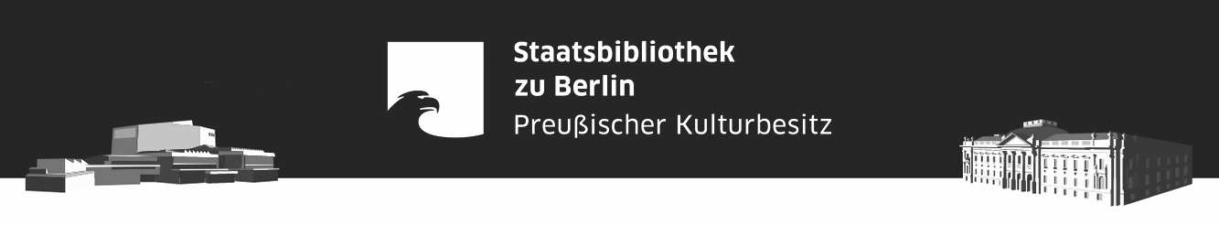
Künstliche Intelligenz und Kulturerbe
Perspektiven der Digital Humanities in den historischen Wissenschaften
Clemens Neudecker | Staatsbibliothek zu Berlin - Preußischer Kulturbesitz
24. September 2024 | Workshop: Onomastik und Prosopographie im Digitalen Zeitalter

Slide 2
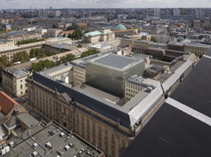

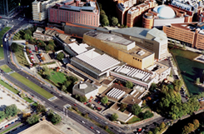
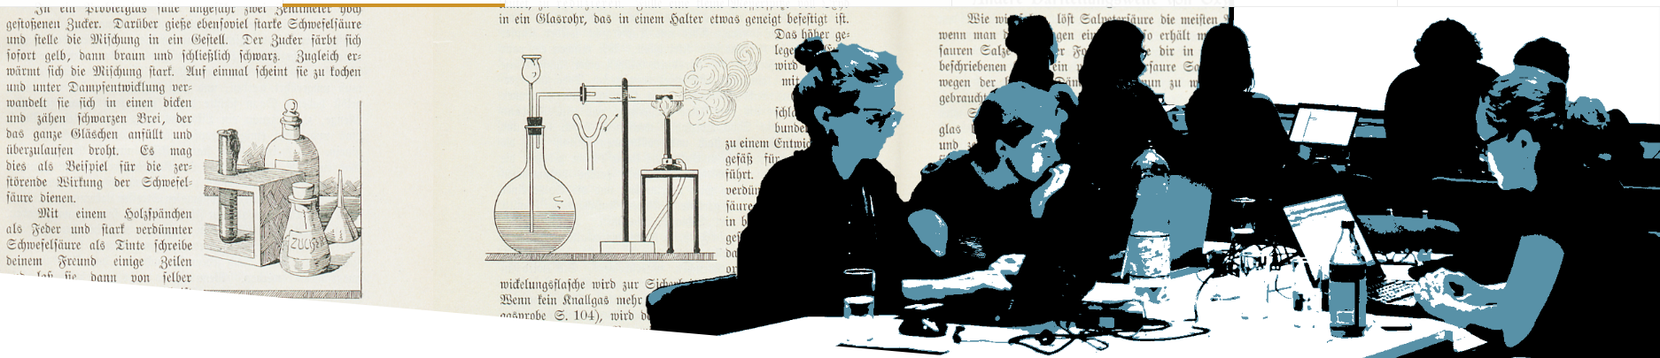
Staatsbibliothek zu Berlin - Preußischer Kulturbesitz
gehört zur Stiftung Preußischer Kulturbesitz (SPK)
ist an zwei Standorten in Berlin 7 Tagen die Woche kostenlos für die Benutzung geöffnet
sammelt seit 1661 wissenschaftlich relevante Literatur aus allen Sprachen, Zeiten und Ländern
besitzt Hauptbestand mit ca. 12 Mio. Büchern, jährlicher Zuwachs von etwa 100,000 Titeln
Digitalisierte Sammlungen geben Zugang zu über 220,000 digitalisierten Dokumenten, mit Public Domain Lizenz und via IIIF API
Stabi Lab für Experimente, Datensets, Digital Humanities

Slide 3
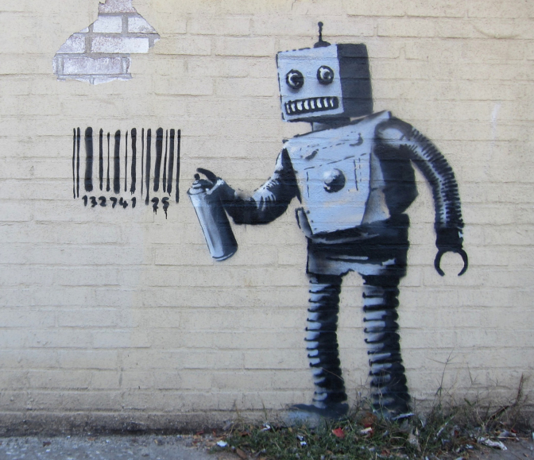
KI (bzw. Machine Learning) in der Stabi Berlin
Drittmittelprojekte
  2016—2024: OCR-D (DFG)
  2018—2021: Qurator (BMBF)
  2022—2025: Mensch.Maschine.Kultur (BKM)
Team
  6x 100% Machine Learning Engineer
  1x 100% Bibliothekswissenschaftler:in
  1x 100% Forschungsdatenmanager:in
Ziele
  Forschung und Entwicklung mit Open Source Technologien für historische Kulturdaten
  Durchsuchbarkeit (Texte und Bilder) sowie Erschließung und Strukturierung der Inhalte
  Bereitstellung von offenen und maschinenlesbaren Daten (“Collections as Data”)
  Kollaborative Forschungsprojekte im Bereich der Digital Humanities
CC-BY-SA Scott Lynch via Flickr

Slide 4
Was ist überhaupt KI?
Der Begriff “Künstliche Intelligenz“ wird als problematisch angesehen und sollte besser vermieden werden, da er einen Anthropomorphismus darstellt - als ob es sich hierbei um eine dem Menschen vergleichbare Intelligenz handelt. Dies ist aber nicht der Fall.
Besser wäre entweder allgemein von “maschinellem Lernen” bzw. „deep learning“ zu sprechen oder spezifischer von “stochastischen Vorhersagemodellen” bzw. provokanter „stochastic parrots“ (vgl. Bender et al. 2021)
Grundsätzlich gilt: aus möglichst vielen, repräsentativen Ausgangsdaten (Beispielen) werden Wahrscheinlichkeitsmodelle trainiert, um diese auf weitere, neue Daten anwenden zu können.
Die Qualität eines Modells (der “KI”) hängt maßgeblich davon ab, wie umfangreich, qualitativ hochwertig und vielfältig die zum Training verwendeten Ausgangsdaten sind.

Slide 5
Was ist überhaupt KI?
Das „Trainieren“ einer KI bzw. eines Modells kann an zwei einfachen Beispiele veranschaulicht werden:
Bildklassifikation
  Ein Modell soll trainiert werden, um Äpfel von Orangen zu unterscheiden. Der Maschine werden dazu so lange verschiedene Bilder von Äpfeln und Orangen gezeigt, bis das Modell für ein noch nicht gesehenes Bild selbst entscheiden kann, ob es sich um einen Apfel oder eine Orange handelt.
Sprachmodelle / Large Language Models (LLMs wie z.B. ChatGPT)
  Ein Modell soll trainiert werden, um Texte zu bestimmten Themen zu verfassen oder Antworten auf Fragen zu geben. Die KI bekommt dazu sehr viele Texte gezeigt, in denen einzelne Wörter „maskiert“ bzw. ausgeblendet werden, also etwa: „Menschen gehen gerne in Bibliotheken um dort [MASK] zu lesen“. Für die Frage: „Warum gehen Menschen gerne in Bibliotheken?“ macht das Modell dann eine Vorhersage, welches Wort basierend auf den Trainingsdaten an Stelle der [MASK] am wahrscheinlichsten stehen könnte, hier also z.B. „Menschen gehen gerne in Bibliotheken, um dort [was würden Sie vorhersagen?] zu lesen.“

Slide 6
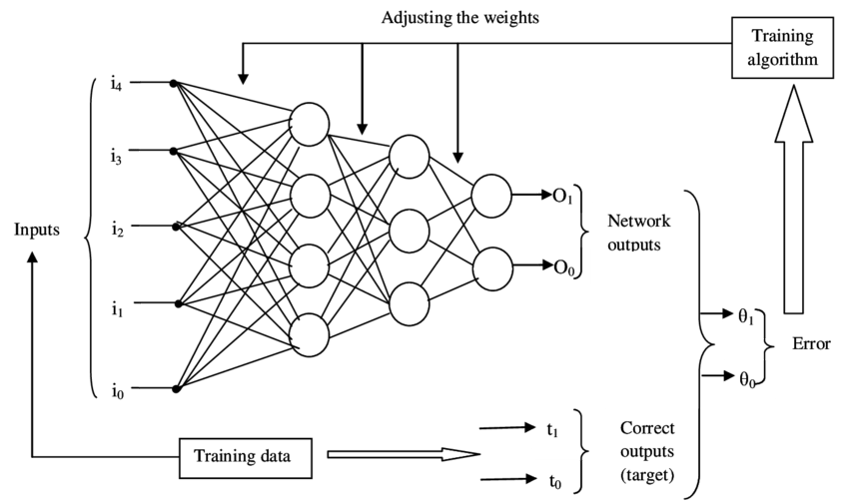
Wie lernt eine KI / Wie trainiert man ein Modell?

Slide 7
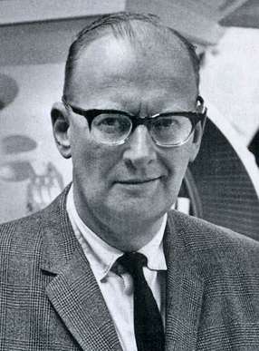
Any sufficiently advanced technology is indistinguishable
from magic.
Arthur C. Clarke
CC-BY 2.0 ITU Pictures via Flickr
Notes:
Profiles of the Future: An Inquiry into the Limits of the Possible (1962)

Slide 8
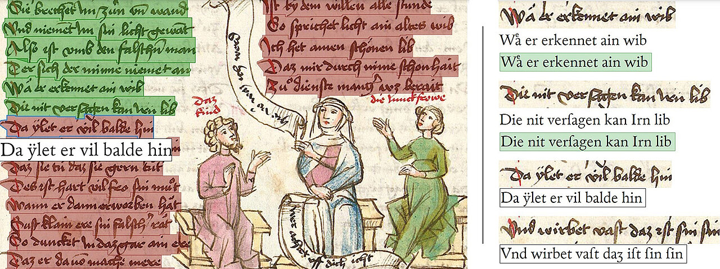
Texterkennung (ocr4all, OCR-D, TrOCR medieval)

Slide 9
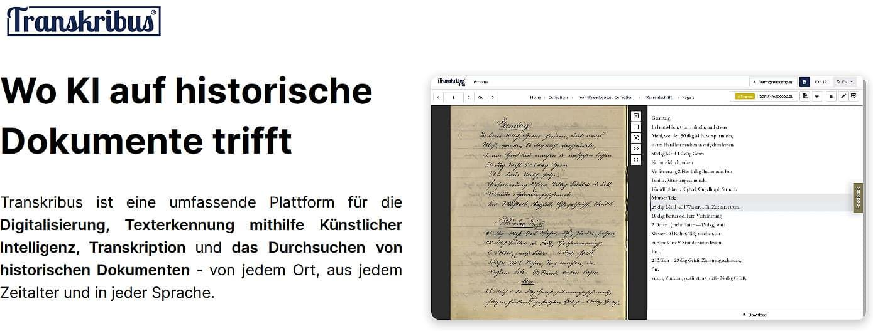
Handschriftenerkennung (Transkribus)

Slide 10
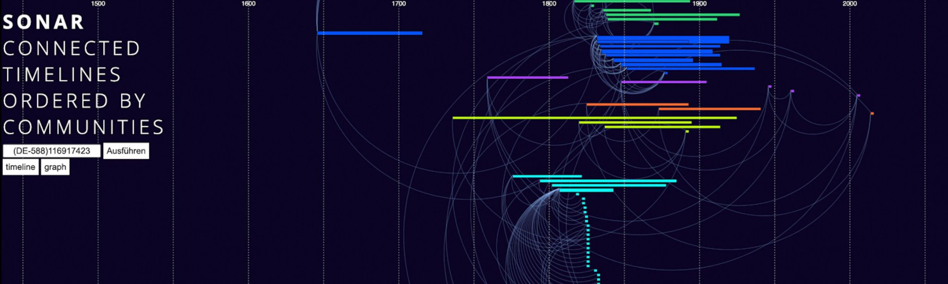
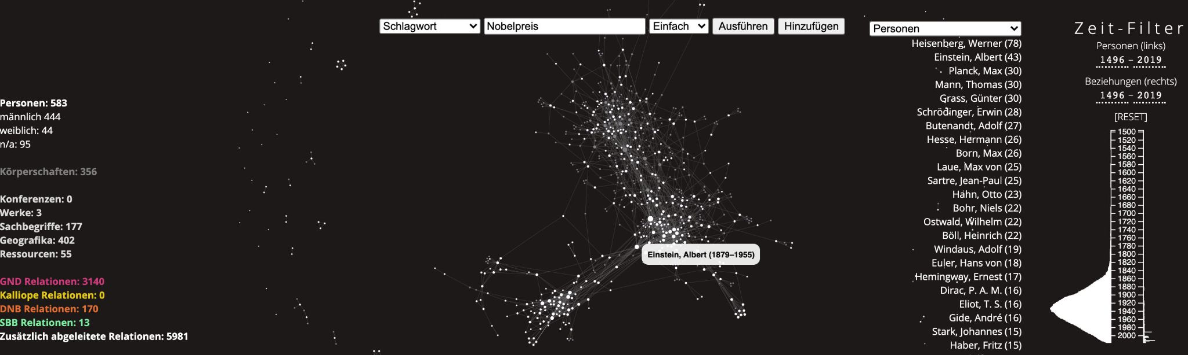
Historische Netzwerkanalyse (SoNAR)

Slide 11
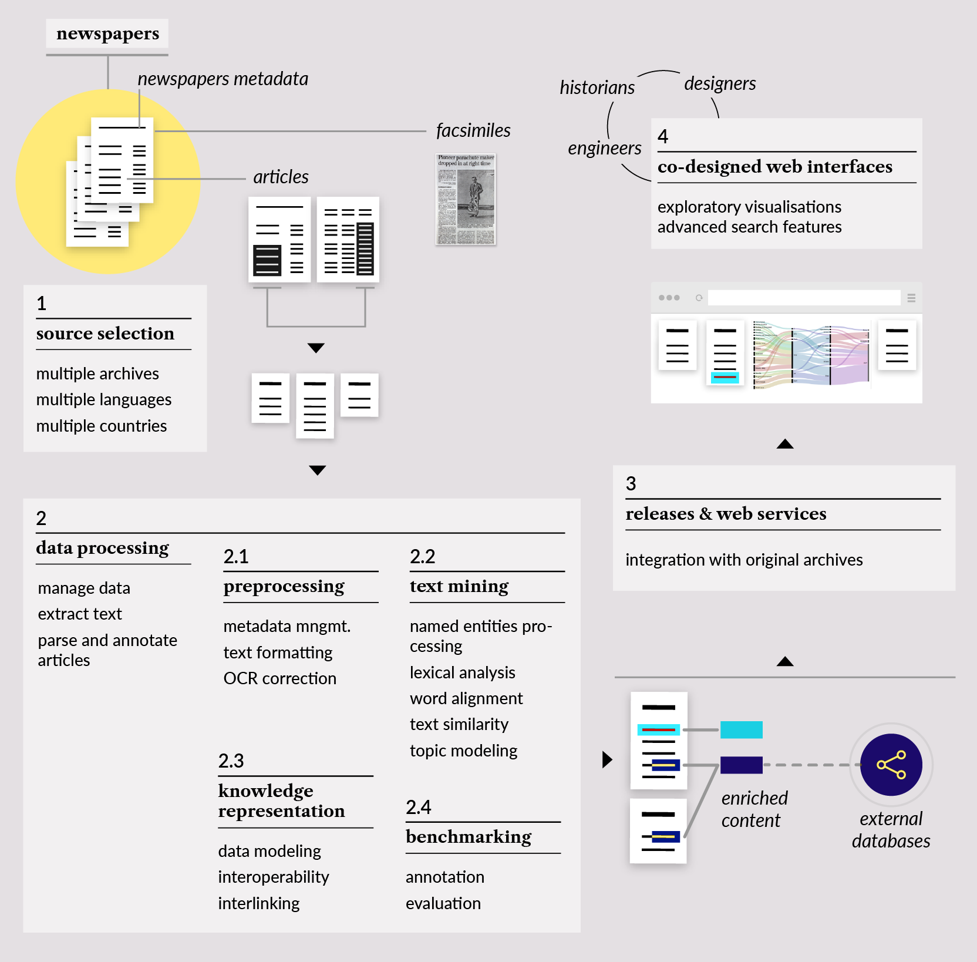
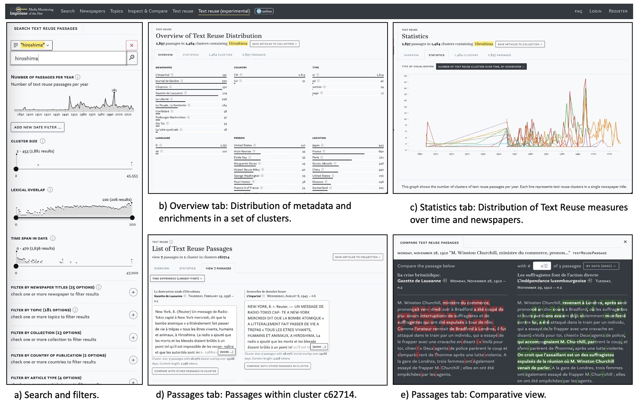
Zeitungsdigitalisierung (impresso)

Slide 12
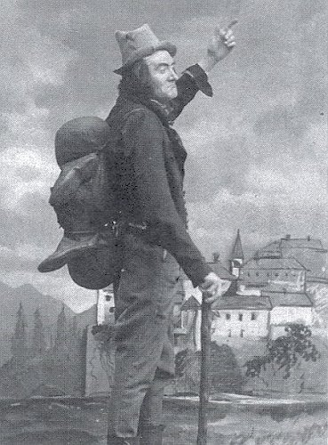
Überhaupt hat der Fortschritt das an sich, daß er viel größer ausschaut, als er wirklich ist.
Johann Nestroy
Notes:
(Ludwig Wittgenstein, Philosophische Untersuchungen)

Slide 13
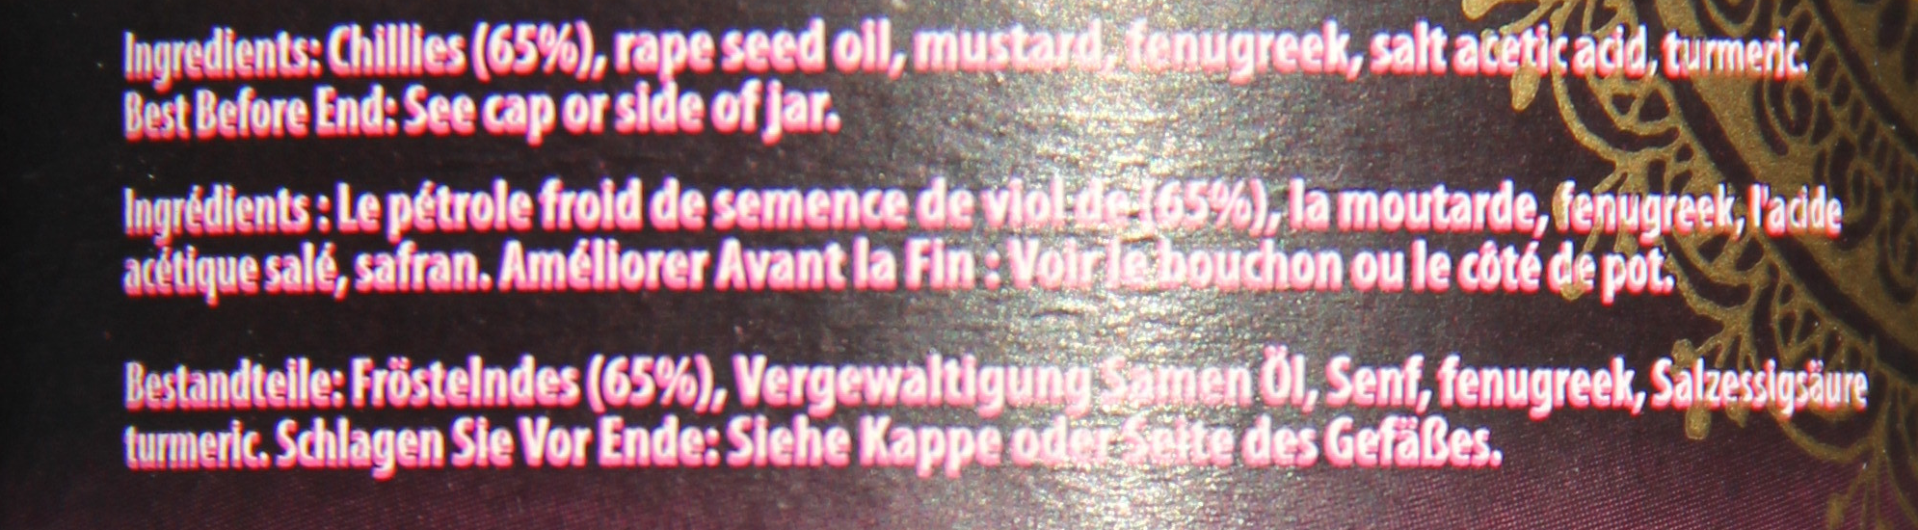
Was kann KI?
Beispiel: Maschinelle Übersetzung
Context is king

Slide 14

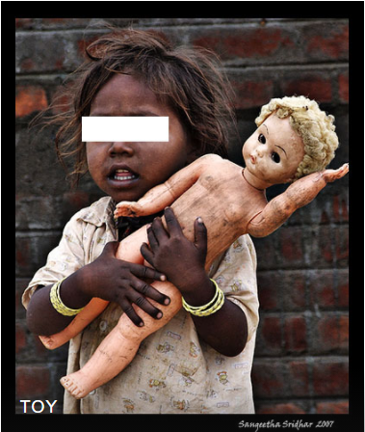
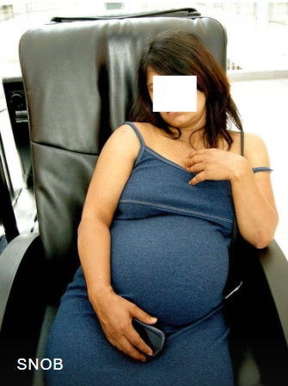
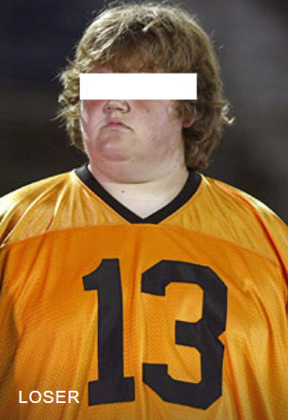
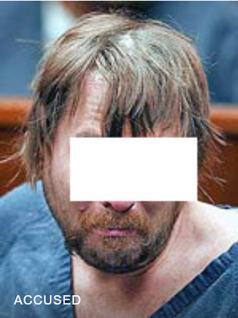
Was kann KI?
Paglen und Crawford: Excavating.ai - Analyse der Bilder und Label in ImageNet (2019)
„ImageNet Roulette“ lässt Sie ein Selfie hochladen und klassifiziert es auf der Grundlage von ImageNet
häufig beleidigende oder abwertende Aussagen
Prabu und Birhane untersuchten ImageNet-Klassifikationen im Jahr 2020 ("Large vision datasets: Ein Pyrrhussieg für Computer Vision?") und finden viele schädliche Darstellungen von Frauen
Ceci n'est pas une banane by Max Gruber | www.behance.net/maxgruber2

Slide 15
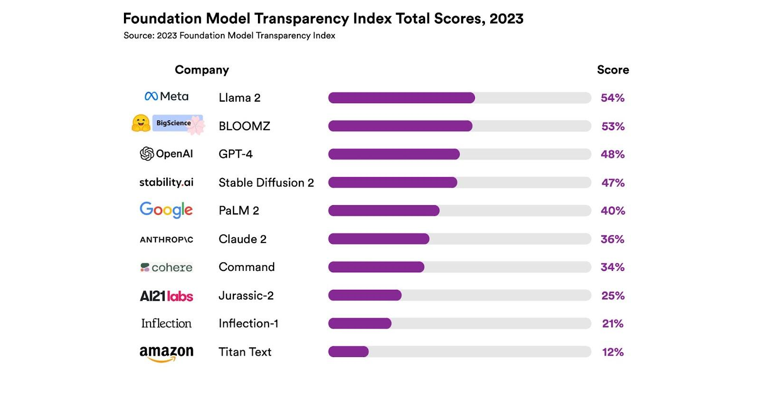
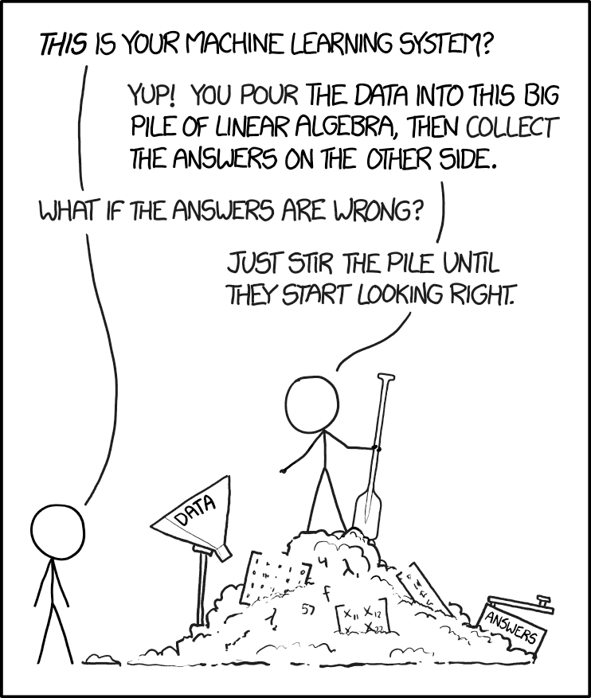
Was kann KI?
https://crfm.stanford.edu/fmti/
https://xkcd.com/1838/

Slide 16
Probleme der Trainingsdaten für KI Modelle
KI Modelle werden auf gigantischen Mengen von Daten vortrainiert - was wissen wir darüber?
  Welche Daten wurden zum Training verwendet und wo können diese eingesehen werden?
  Welche Qualitäts- und sonstigen Auswahlkriterien kamen dabei zur Anwendung?
  Welche Richtlinien wurden bei der Annotation von Daten zugrunde gelegt?
  Welche Möglichkeiten gibt es um Probleme und Fehler zu melden?
Jo and Gebru “Lessons from Archives” (2020) beschreiben eine laissez-faire Einstellung bei der Erstellung der Datensets
Wie ein Data Scientist es beschreibt: “if it is available to us, we ingest it” (Holstein et al. 2019)
Annotationen und Klassifizierungen werden an ungelernte, billige Arbeitskräfte ausgelagert, ohne dass diese - interpretative - Arbeit gewürdigt wird
Paullada et al. “Data and its (dis)contents” (2020) analysieren gelebte Praxis bei der Entwicklung und Anwendung von Trainingsdaten für KI als hoch problematisch -
intransparent, unfair, unabhängig vom Kontext und ohne Einbindung von Experten

Slide 17
Herausforderungen des kulturellen Erbe für KI
Aufgrund von geltendem Urheberrecht werden vor allem historische Werke digitalisiert – diese enthalten historische Begriffe und Rechtschreibung, für die eine KI erst angepasst bzw. trainiert werden muss
Digitalisate und Metadaten liegen nicht in der geeigneten Form und in den Formaten vor, wie sie für das Training von KI benötigt werden und müssen daher zunächst evaluiert, konvertiert und/oder (von Expert:innen) transkribiert und annotiert werden
Kulturelle Kontexte (z.B. Zeit, Ort) müssen bei der Verwendung von Kulturerbe und KI Berücksichtigung finden - ethisch, sozial oder rechtlich problematische Inhalte (wie z.B. Kolonialismus, Nationalsozialismus oder die Unterrepräsentation von marginalisierten Gruppen) müssen identifiziert und entsprechend vorsichtig behandelt und kontextualisiert werden
Aktuell kann kein KI-Modell die Antwort auf die Frage “Berlin ist die Hauptstadt von … ?” kontextbasiert für 1618-1701, 1701-1918, 1918-33, 1933-45, 1945-49, 1949-89, 1990- richtig beantworten

Slide 18
Perspektiven für historische Daten, Digital Humanities und KI
Der Einsatz von KI bietet viele Möglichkeiten zur effizienten Erschließung, Analyse und Anreicherung von Digitalisaten sowie für neue Services für Nutzende und die Wissenschaft
Durch die fortschreitende Massendigitalisierung verfügen wir über große und stetig wachsende Mengen an (meist offenen) Daten für Training und Verbesserung von KI
In den jeweiligen Fachbereichen in Universitäten gibt es große Expertise zu den Sammlungen und Inhalten, von denen eine KI lernen bzw. profitieren kann
Grundsätzlich besteht ein (vor allem im Vergleich zu großen Tech-Unternehmen) hohes Qualitätsbewusstsein und Sensibilität bei der Erstellung, Pflege und Nutzung von Daten
Als öffentliche Einrichtungen für Forschung und Wissenschaft werden Transparenz, Datenschutz und Verantwortung im Umgang mit Daten und KI ernst genommen

Slide 19
Ausblick
“In closing, we advocate for a turn in the culture towards carefully collected datasets, rooted in their original contexts, distributed only in ways that respect the intellectual property and privacy rights of data creators and data subjects, and constructed in conversation with the relevant scientific and scholarly fields required to create datasets that faithfully model tasks and tasks which target relevant and realistic capabilities. Such datasets will undoubtedly be more expensive to create, in time, money and effort, and therefore smaller than today’s most celebrated benchmarks. This, in turn, will encourage work on approaches to machine learning (and to artificial intelligence beyond machine learning) that go beyond the current paradigm of techniques idolizing scale. Should this come to pass, we predict that machine learning as a field will be better positioned to understand how its technology impacts people and to design solutions that work with fidelity and equity in their deployment contexts.”
Amandalynne Paullada, Inioluwa Deborah Raji, Emily M. Bender, Emily Denton, Alex Hanna (2021)
Data and its (dis)contents: A survey of dataset development and use in machine learning research.

Slide 20
Danke für die Aufmerksamkeit!
Fragen?
Clemens Neudecker | Staatsbibliothek zu Berlin - Preußischer Kulturbesitz
24. September 2024 | Workshop: Onomastik und Prosopographie im Digitalen Zeitalter

